Slide 1
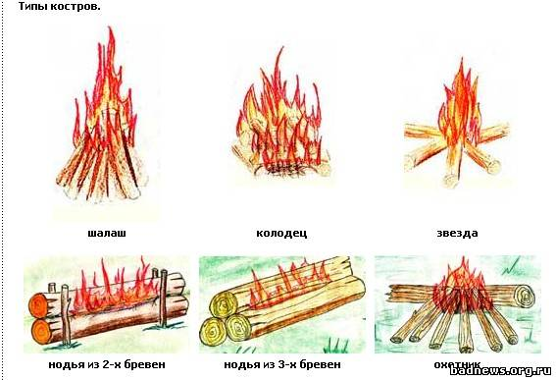
Костры.

Slide 3
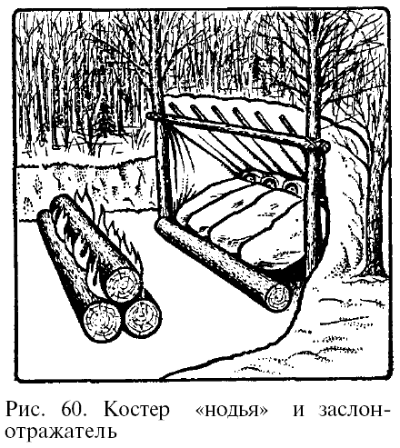
Ночлег в лесу с заслоном и костром "нодья".

